Slide 1
Thứ … ngày… tháng ….năm

Slide 2
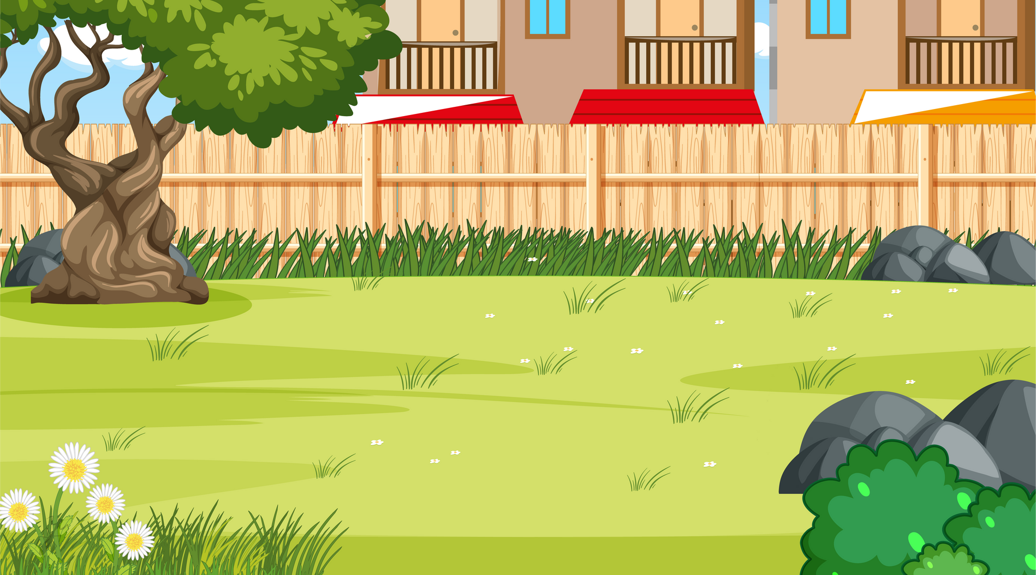
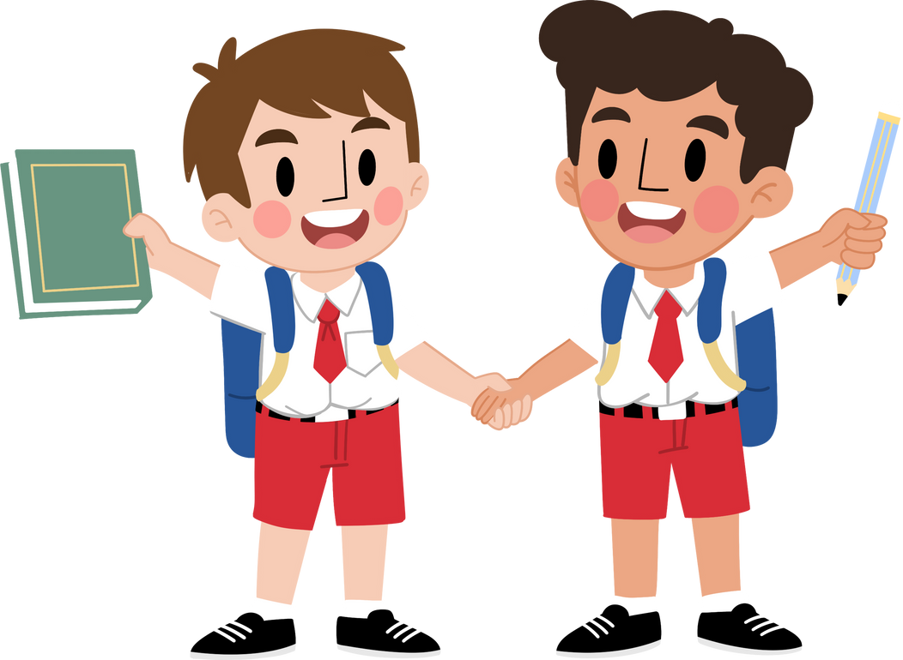
ĐÔI BẠN CÙNG TIẾN
Luật chơi:
Em hãy tìm một người bạn để ghép đôi, sau đó hoàn thành các câu hỏi sau

Slide 3
Câu 1: Trong các tình huống sau, tình huống nào dễ gây bất hòa?
A. Minh và Huy cùng muốn mượn cuốn truyện Conan nhưng chỉ còn 1 cuốn trong thư viện.
B. Lan giúp Hoa làm bài tập.
C. Vũ cùng Chí được cô ghép thành đôi bạn cùng tiến để giúp nhau trong môn Toán.
D. Thu giúp Lan mượn sách trong thư viện.

Slide 4
Câu 2: Trong các tình huống sau, tình huống nào không phải là tình huống dễ gây bất hòa?
A. Minh và Huy cùng muốn mượn cuốn truyện Conan nhưng chỉ còn 1 cuốn trong thư viện
B. Lan giúp Hoa làm bài tập
C. Vũ cùng Chí được cô ghép thành đôi bạn cùng tiến để giúp nhau trong môn Toán nhưng Chí không thích Vũ
D. Thu và Lan bất đồng trong cách giải bài toán cô giao

Slide 5
Câu 3: Trong các tình huống sau, tình huống nào dễ gây bất hòa?
A. Lan thấy Hoa bị ốm liền mang vở qua cho Hoa chép bài
B. Tổ của Lâm cùng nhau chăm sóc vườn hoa được cô giáo chủ nhiệm phân công
C. Vũ cùng Chí được cô ghép thành đôi bạn cùng tiến để giúp nhau trong môn Toán nhưng Chí không thích Vũ
D. Lớp của Minh cùng đoàn kết phấn đấu trở thành lớp Xuất sắc

Slide 6
Câu 4: Lợi ích của việc xử lí tình huống gây bất hòa với bạn là?
A. Giúp tình bạn gắn bó, thân thiết hơn
B. Giúp em luyện sự tự tin khi giao tiếp với bạn bè
C. Giúp lớp học đoàn kết
D. Cả 3 đáp án trên

Slide 7
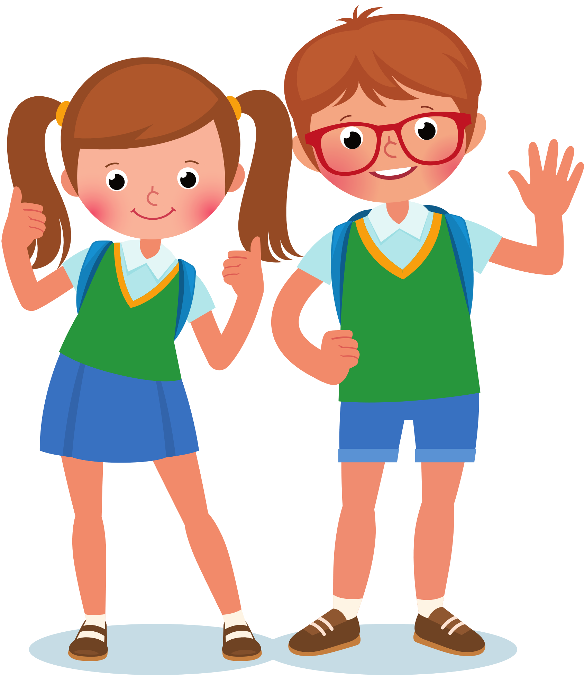
TRÒ CHƠI
YES OR NO

Slide 8
Câu 1
Lan và Minh được cô sắp xếp ngồi cùng một bàn. Nhưng vì một lí do nào đó, Lan không có ấn tượng tốt với mình, nên thường xuyên gây chuyện cãi nhau với Minh.
Theo em đây có phải tình huống bất hòa hay không?

Slide 9
Câu 2
Vì đáp số của bài toán giải Nam làm khác Minh nên hai bạn xảy ra tranh cãi.
Theo em đây có phải tình huống bất hòa hay không?

Slide 10
Câu 3
Thấy Hà My học không tốt môn Toán, Linh liền giúp đỡ bạn học vào giờ ra chơi.
Theo em đây có phải tình huống bất hòa không?

Slide 11
Câu 4
Khi thấy hai bạn bất hòa với nhau chúng ta nên giúp các bạn giải hòa
Đúng hay không?

Slide 12
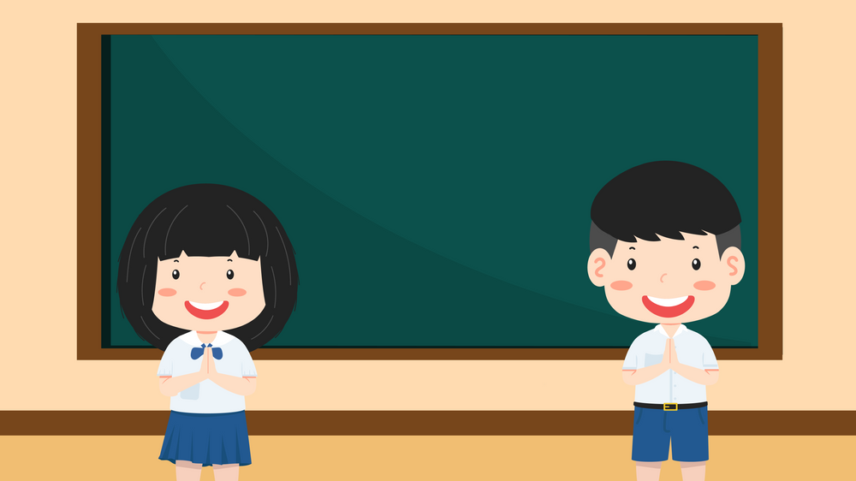
TRÒ CHƠI
NHANH TAY NHANH MẮT

Slide 13
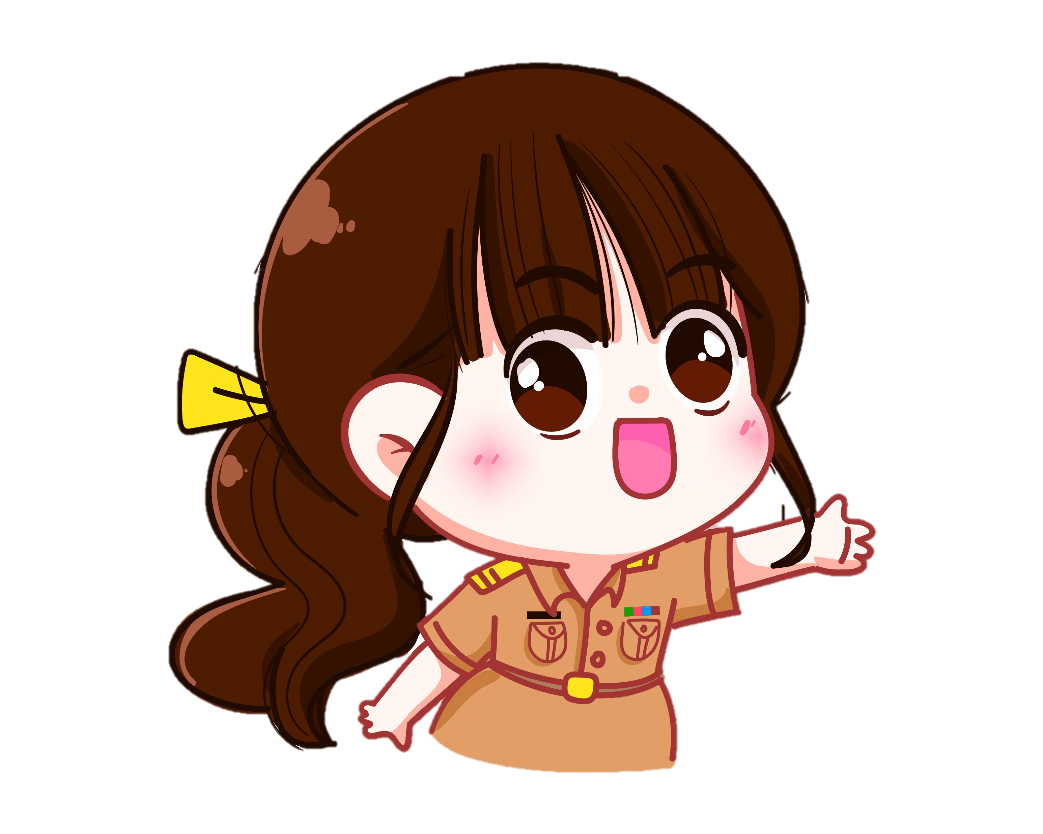
Khi thấy hai bạn của em xảy ra tranh cãi, em cần làm gì?
Khuyên ngăn hai bạn
Không quan tâm vì đó không phải chuyện của mình
Bênh vực bạn

Slide 14
Em sẽ làm gì trong trường hợp bạn cùng bàn lấy bút của em khi em chưa cho phép?
Quay sang mắng bạn
Bình tĩnh, nhắc nhở bạn không nên lấy đồ khi chưa được sự cho phép
Giật lại bút của mình

Slide 15
Trên đường đi học về, em thấy Linh và Mai đang giành nhau cuốn truyện. Em sẽ làm gì trong tình huống đó?
Không quan tâm vì không phải cuốn truyện của mình
Giúp hai bạn giảng hòa
Bênh vực một trong hai bạn

Slide 16
Đâu là cách giúp xử lí tình huống bất hòa giữa bạn bè
Không quan tâm vì không phải việc của mình
Lắng nghe ý kiến của cả hai bên, không thiện vị bên nào hơn
Bênh vực một trong hai bạn

Slide 17
Em hãy học thuộc lòng 4 câu thơ sau
Bất hòa với bạn xảy ra
Bình tĩnh nhận biết chớ mà cãi nhau
Tìm cách hòa giải thật mau
Bắt tay, xin lỗi, trước sau bạn bè

Slide 18
Xin chào và hẹn gặp lại!

